Slide 1
第二章 逻辑代数基础
内容提要
本章介绍分析数字逻辑功能的数学方法。首先介绍逻辑代数的基本运算、常用公式和基本定理，然后介绍逻辑代数及其表示方法、逻辑函数的化简。重点掌握卡诺图化简逻辑函数，为后续课程打下基础。

Slide 2
本章的内容
2.1 概述
2.2 逻辑代数中的三种基本运算
2.3 逻辑代数的基本公式和常用公式
2.4 逻辑代数的基本定理
2.5 逻辑函数及其表示方法
2.6 逻辑函数的化简方法
2.7 具有无关项的逻辑函数及其化简

Slide 3
§2.1 概述
几个基本概念
1.逻辑关系
在数字电路中，输入信号是“条件”，输出信号是“结果”，因此输入、输出之间存在一定的因果关系，称其为逻辑关系。

Slide 4
2.逻辑变量
定义：简单的逻辑命题,内容可对可错，但不能模棱两可。
例：“开关S断开”为逻辑命题。
“开关S可能断开”就不是逻辑命题
设定变量
逻辑代数定义的变量，并用字母A、B、C、…表示
变量取值 ：命题正确1；命题错误 0.
3.逻辑函数
定义
复杂的逻辑命题，逻辑函数取值受（输入）逻辑变量控制。 即Y=F（A,B,C…).

Slide 5
§2.2 逻辑代数中的三种基本运算
在二值逻辑函数中，最基本的逻辑运算有与（AND）、或（OR）、非（NOT）三种逻辑运算。
1、与逻辑（逻辑乘）
定义
条件 ：开关A合上（变量A）、
开关B合上（变量B）
A
B
结果：灯Y亮（Y是A、B的函数）
+
_
Y
定义：只有决定事物结果的全部条件同时具备时，结果才发生。

Slide 6
与逻辑真值表
表达式：
运算规律
与逻辑门符号
国标
A
&
Y
B
国外常用
A
Y
B

Slide 7
2、或逻辑（逻辑加）
定义
条件 ：开关A合上（变量A）、
开关B合上（变量B）
A
结果：灯Y亮（Y是A、B的函数）
B
+
定义：在决定事物结果的诸条件中只要有一个或一个以上满足，结果就会发生。
_
Y
真值表
表达式
运算规律
或门
≥1
国标
A
Y
B
国外常用
A
Y
B

Slide 8
3、逻辑非
定义：
A
条件 ：开关A合上（变量A）
结果：灯Y亮（Y是A的函数）
+
Y
定义：只要条件具备了，结果便不会发生。而此条件不具备时，结果一定发生
E
_
真值表
表达式
运算规律
非门
国标
1
A
Y
国外常用
A
Y
注：上式也可写成

Slide 9
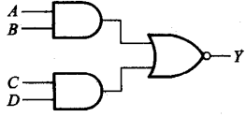
4、几种常用的复合逻辑运算
（1）“与非”运算
A
&
A
Y
Y
B
B
（2）“或非”运算
A
≥1
A
Y
Y
B
B
（3）“与或非”运算
A
&
B
≥1
Y
C
D

Slide 10
（4）“异或”运算
表达式
逻辑符号
特性
（1）奇校验:
变量值是1的变量个数为奇数
A
=1
Y
B
真值表
A
Y
B

Slide 11
5.“同或”运算：
表达式：
逻辑符号
特性
Y=A⊙B
（1）“0”的偶校验
变量值是0的变量个数为偶数
A
=
Y
B
Y=A⊙B ⊙C
A
Y
真值表：
B

Slide 12
§2.3 逻辑代数的基本公式和常用公式
2.3.1 基本公式
返回

Slide 13
1.关于变量与常数关系的定理
说明：由表中可以看出
A · 0 = 0
A + 0 = A
A · 1 = A
A + 1 = 1
2. 交换律、结合律、分配律
a. 交换律： AB= BA A + B=B + A
b. 结合律：A（BC） =（ AB）C
A +（ B ＋C）= （A＋B） + C
c. 分配律：A( B + C) = AB + AC
A + BC = (A + B)(A + C)

Slide 14
3.逻辑函数独有的基本定理
a. 互补律：
b. 重叠律：A · A = A A + A = A
c. 非非律：
d. 反演律（摩根定律）：
注：以上定律均可由真值表验证

Slide 15
第2章
基本公式证明方法：真值表
例：证明反演律
结论：变量A、B的任意取值组合，等式两边均相等，所以等式成立。

Slide 16
2.3.2、若干常用公式
返回
公式证明
一 式22：
分配律
=A+B
二 式24:
包含律记忆
有一个变量相反，剩下的因子组成一个乘积项，则该乘积项冗余

Slide 17
2.4 逻辑代数的基本定理
2.4.1代入定理
所有变量A，
用函数Y代替
(1)定义：含有变量A的等式
新的等式成立
(2)应用：反演律的扩展
用Y=B+C代替变量B
结论：

Slide 18
2.4.2 反演定理
概念：
原变量：A,B,C…
反变量：
函数Y
原变量
反变量，
反变量
原变量
反函数
用反演律：
注意:运算次序
用反演定理：
若不注意运算次序，会得到错误结果
避免方法：加括号

Slide 19
注意:
2.4.3. 对偶定理
（1）对偶函数
Y与
互为对偶函数
变量名不变
函数Y
新函数
例：Y=A+BC
=A（B+C）
注意运算次序
二、 对偶定理：
等式的对偶等式成立
乘对加分配律：
互为对偶等式
加对乘分配律：
前面介绍的基本公式和常用公式都是成双成对：对偶
跳至1.4节-代数法化简

Slide 20
§ 2.5 逻辑函数及其表示方法
后面章节介绍
表示方法：真值表，函数式，逻辑图，卡诺图，波形图
2.5.1 逻辑函数
例举重裁判电路，规则：在一名主裁判和两名副裁判中，必须有两人以上（而且必须包括主裁判）认定运动员动作合格，试举才算成功。
逻辑抽象：
输入：主裁判开关A、两名副裁判开关分别B、C；开关闭合变量取1，开关断开变量取0.
C
A
B
输出：指示灯Y，Y=1表示灯亮表示成功， Y=0表示灯灭.
+
Y
－
显然，Y是A、B、C的函数：
Y=F(A,B,C)
等效电工电路图

Slide 21
2.5.2 逻辑函数及其表示方法
一、真值表
输 入 | 输出 Y
A B C
0 0 0
0 0 1
0 1 0
0 1 1
1 0 0
1 0 1
1 1 0
1 1 1
0
0
0
0
主裁否决
0
两副裁判否决
1
1
1
包括主裁在内两名及以上认可

Slide 22
二、表达式
“或”关系
灯亮两个条件：
1、B和C至少有一个合上：
B+C
2、A合上：A
同时满足，
“与”关系
逻辑函数式：Y= A(B + C)
三、逻辑图
C
≥1
B
&
Y
A

Slide 23
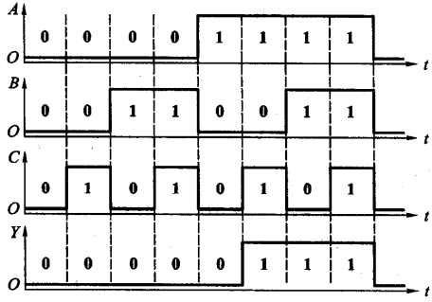
四、波形图法:
一种表示输入输出变量动态变化的图形，反映了函数值随时间变化的规律，也称时序图。
输 入 | 输出 Y
A B C
0 0 0 | 0
0 0 1 | 0
0 1 0 | 0
0 1 1 | 0
1 0 0 | 0
1 0 1 | 1
1 1 0 | 1
1 1 1 | 1
输入
输出

Slide 24
五 各种方法间的相互转换
同时满足，“与”关系
1.从真值表写出函数式
方法：
找出真值表中使Y＝1的变量输入组合（ Y＝1的条件）
输 入 | 输出 Y
A B C
0 0 0 | 0
0 0 1 | 0
0 1 0 | 0
0 1 1 | 0
1 0 0 | 0
1 0 1 | 1…
1 1 0 | 1…
1 1 1 | 1…
A=1、B=0（ ）、C=1：
A=1、B=1、C=0：
A=1、B=1、C=1：
写出表达式：上述条件只有一个满足， Y＝1。“或”关系
化简：
注意
其它方法间转换较为简单，留给同学自学。

Slide 25
2.5.3 逻辑函数的两种标准形式 -最小项之和与最大项之积
一、最小项与最大项
1.最小项
(1)定义
设有n个逻辑变量，由它们组成具有n个变量的与项中，每个变量以原变量或反变量的形式出现一次且仅出现一次，则称这个与项为最小项。（包含所有变量的与项，称为最小项）
例：三变量A、B、C，
为三变量的八个最小项。
而
不是三变量的最小项。

Slide 26
(2)表示方法
最小项记作m_{i} ,其中i=0～(2^{n}-1)
i取值：取值为1时，各输入变量的取值看成二进制数，其对应的十进制数i作为最小项的编号。
例：使最小项
为1时，
ABC取值为101，
所以最小项
记为m₅
对于n个变量来说，可有2^{n}个最小项；

Slide 27
(3)真值表：以三变量为例
(4)性质：
A B C
0 0 0 | 1 | 0 | 0 | 0 | 0 | 0 | 0 | 0
0 0 1 | 0 | 1 | 0 | 0 | 0 | 0 | 0 | 0
0 1 0 | 0 | 0 | 1 | 0 | 0 | 0 | 0 | 0
0 1 1 | 0 | 0 | 0 | 1 | 0 | 0 | 0 | 0
1 0 0 | 0 | 0 | 0 | 0 | 1 | 0 | 0 | 0
1 0 1 | 0 | 0 | 0 | 0 | 0 | 1 | 0 | 0
1 1 0 | 0 | 0 | 0 | 0 | 0 | 0 | 1 | 0
1 1 1 | 0 | 0 | 0 | 0 | 0 | 0 | 0 | 1
只有一种变量取值使m_{i}=1；
任意两个最小项之积为0；即：
全体最小项之和为1；

Slide 28
（5）用最小项表示逻辑函数(逻辑函数的标准形式)
输 入 | 输出 Y | NO.
A B C
0 0 0 | 0 | 0
0 0 1 | 0 | 1
0 1 0 | 1 | 2
0 1 1 | 1 | 3
1 0 0 | 1 | 4
1 0 1 | 0 | 5
1 1 0 | 0 | 6
1 1 1 | 1 | 7
最小项之积
与真值表关系：
对应取值的行

Slide 29
2.最大项
(1)定义
设有n个逻辑变量，由它们组成具有n个变量的或项中，每个变量以原变量或反变量的形式出现一次且仅出现一次，则称这个与项为最小项。 （包含所有变量的或项，称为最小项）
例：三变量A、B、C，共有8个最大项
而
不是三变量的最大项。

Slide 30
(2)表示方法：
最小项记作M_{i} ,其中i=0～(2^{n}-1)。
i取值：将最大项取值为0时，各输入变量的取值看成二进制数，其对应的十进制数i作为最小项的编号。
例：使
为0时，ABC取值为010，所以
记为M₂
对于n个变量来说，可有2^{n}个最大项；

Slide 31
(3)真值表（以三变量为例 ）
A B C
0 0 0 | 0 | 1 | 1 | 1 | 1 | 1 | 1 | 1
0 0 1 | 1 | 0 | 1 | 1 | 1 | 1 | 1 | 1
0 1 0 | 1 | 1 | 0 | 1 | 1 | 1 | 1 | 1
0 1 1 | 1 | 1 | 1 | 0 | 1 | 1 | 1 | 1
1 0 0 | 1 | 1 | 1 | 1 | 0 | 1 | 1 | 1
1 0 1 | 1 | 1 | 1 | 1 | 1 | 0 | 1 | 1
1 1 0 | 1 | 1 | 1 | 1 | 1 | 1 | 0 | 1
1 1 1 | 1 | 1 | 1 | 1 | 1 | 1 | 1 | 0
(4)性质：
只有一种变量取值使M_{i}=0；
任意两个最大项之和为1；即
全体最大项之积为0；

Slide 32
（5）用最大项表示逻辑函数 -逻辑函数的标准形式
输 入取 | 输出 Y | NO.
A B C
0 0 0 | 0 | 0
0 0 1 | 0 | 1
0 1 0 | 1 | 2
0 1 1 | 1 | 3
1 0 0 | 0 | 4
1 0 1 | 1 | 5
1 1 0 | 1 | 6
1 1 1 | 1 | 7
最大项之积
与真值表关系：
对应值为0的行

Slide 33
4. 逻辑函数的两种标准形式的相互转换，例
3.最大项与最小项的关系
M_{i}与m_{i}互补关系，例1
例2
跳至2.6节-卡诺图化简

Slide 34
§ 2.6 逻辑函数的公式化简法
逻辑函数的最简形式
一.化简目的：简化电路。例 ：
与
是同一逻辑函数。
显然实现后者电器简单得多。
二.逻辑函数的最简“与或”形式
与项最少，而且与项中的因子最少。
三.逻辑函数的最简“或与”形式
或项最少，而且或项中的因子最少。

Slide 35
2.6.1 公式化简方法
方法：
• 并项法： 利用
将两项并为一项，
且消去一个变量B
• 吸收法（消项法）： 利用A + AB = A消去多余的项AB
• 消去法：利用
消去多余变量A’
• 配项消项法：利用
或互补律、
重叠律先增添项，再消去多余项

Slide 36
代数法化函数
例1：试简化函数
利用反演律
解：
配项加AB
反演律
消去法
包含律
消项法AB
吸收律

Slide 37
例2
交换律
分配律
反演律
互补律
分配律
注意
如按次序运算，烦！
重叠律
吸收律
本例说明：运算次序很重要。

Slide 38
公式法化简的缺点：
1.难；
2.难以判断是否最简。
解决方法：卡诺图法。
跳回2.5节-逻辑函数及其表示方法

Slide 39
§ 2.6.2 卡诺图化简法
图中的一小格对应真值表中的一行，即对应一个最小项，又称真值图（真值表图形化）
• 一、卡诺图（K图）
二
变
量
K
图
A B
m_{i}
B
A
0
1
0 0
m₀
0
m₀
m₁
0 1
m₁
1 0
m₂
m₂
m₃
1
1 1
m₃
格雷码坐标
CD
AB
00
01
11
10
三
变
量
K
图
四
变
量
K
图
BC
00
m₀
m₁
m₃
m₂
A
00
01
11
10
01
m₄
m₅
m₇
m₆
0
m₀
m₁
m₃
m₂
11
m₁₂
m₁₃
m₁₅
m₁₄
1
m₄
m₅
m₇
m₆
10
m₈
m₉
m₁₁
m₁₀

Slide 40
1.卡诺图结构：
正方形或矩形
格雷码坐标，二进制编号
每个小方格代表1个m_{i}或M_{i}。

Slide 41
2.卡诺图特点：
（1）优点：几何相邻
逻辑相邻
逻辑相邻：两个 m_{i}或M_{i}只有一个变量发生变化。
发生变化的变量是互补，因此逻辑相邻的m_{i}或M_{i}是可合并，例：ABC与 是逻辑相邻，可合并AC。
几何相邻（共有三种情况）
相接：
例m₁₃
和m₁₅（ABCD）
相对:
例m₈
和m₁₀
相重:五变量和六变量卡诺图时介绍。
（2）缺点：最多只能适用六变量。

Slide 42
3.用卡诺图表示逻辑函数
两种标准形式，两种卡诺图
步骤：
表达式-标准形式-卡诺图-存在的最小项对应的方格填1，其余空着. or：存在的最大项对应的方格填0，其余空着.
例：
m1
01x0=（4，6）
10xx=（8，9，10，11）
1x11=（11，15）
最小项卡诺图
最大项卡诺图
1
0
0
0
1
1
0
0
1
0
0
0
1
1
1
1

Slide 43
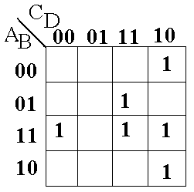
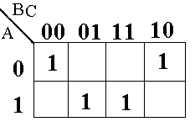
二、 用卡诺图化简逻辑函数
(一)合并最小项的规则
若2^{n}个最小项相邻且组成距形，则可合并为一项并消去n个因子。----按取同去异原则合并
1.若2个最小项相邻则可合并为一项并消去一个因子。

Slide 44
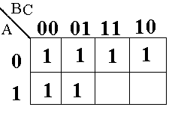
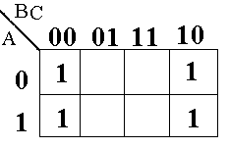
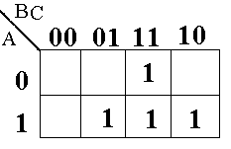
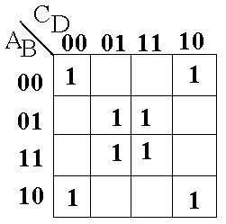
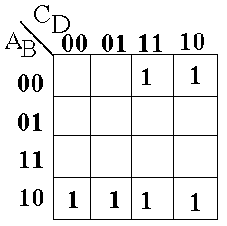
2.若四个最小项相邻并排成矩形组，则可合并为一项并消去二个因子。

Slide 45
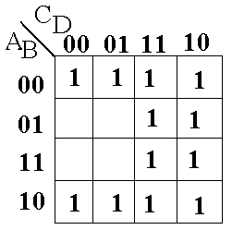
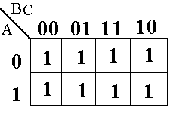
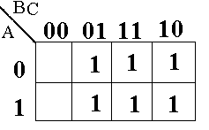
3.若八个最小项相邻并排成矩形组，则可合并为一项并消去三个因子。
1
总结：
若2^{n}个最小项相邻并排成矩形组，则可合并为一项并消去n个因子。

Slide 46
(二) 卡诺图化简的步骤
-与或表达式的简化
画圈原则：
1.乘积项包含的因子最少（最小项可重复使用，圈尽量大）
2.乘积项个数最少（圈的个数最少）：
这些圈应包含所有最小项
每个圈应包含1个新的最小项
•求出函数的标准形式
•用卡诺图表示函数：存在的最小项对应的方格填1，其它填0（可省略）。
步
骤
•合并最小项（按画圈原则将图上填1的方格圈起），并按取同去异原则写出每个圈的乘积项。
• 最后将全部积项逻辑加即得最简与或表达式

Slide 47
例1：将F(A,B,C,D)
化为最简与或式
1×1× (10,11,
14,15)
解：
0×00
(0,4)
11×× (12~15)
×001 (1,9)
011 ×
(6,7)
（1）求标准式
（2）画卡诺图：
B‘C’A’
BC
（3）合并最小项
CD
AB
00
01
11
10
00
1
1
01
1
1
1
BD’
11
1
1
1
1
（4）化简得：
10
1
1
1
AC
AD

Slide 48
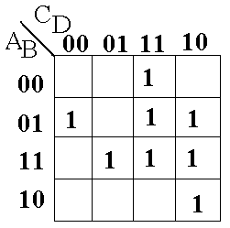
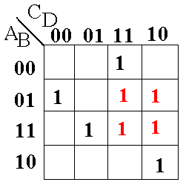
例2：将
化为最简与或式
讨论圈法次序
建议次序：先弱后强
弱者：最小项只有一种圈法。
强者：最小项有多种圈法。
先画大圈？
红“1”为强，两种圈法
黑“1”为弱。只有一种圈法
检查：发现大圈为冗余。
注意
先画大圈：易冗余；
先圈弱的，就不易冗余

Slide 49
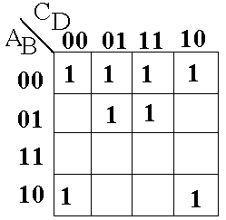
例2.4：练习
这四个为强
另四个为弱
从这弱项考虑
从这弱项考虑

Slide 50
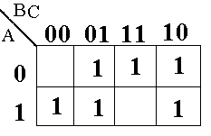
注意
若所有最小项都强：先画一圈，然后先弱后强。
例1：
或：
注意
最简式不是唯一的

Slide 51
(三)五变量的卡诺图
第一章
相重：以中心线左右对折， 重合在一起的最小项相邻例：m₂₇与m₃₀、m₁₁与m₁₅
左右可看成两个四变量的卡诺图： m₃₁与m₂₈、m₈与m₁₀可看成相对。

Slide 52
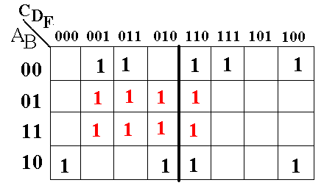
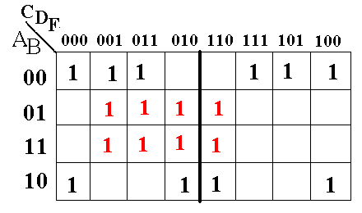
五变量的卡诺图的化简
两种画法
六变量的卡诺图不再介绍

Slide 53
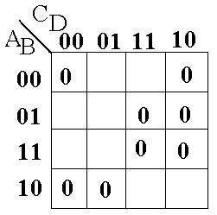
(四) 最大项卡诺图的化简
原则与最小项卡诺图相同，结果为最简“或-与”式
注意：
或与式
0：原变量；1：反变量。

Slide 54
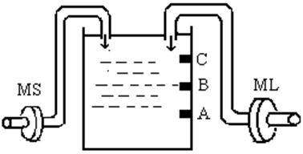
2.7 具有无关项的逻辑函数化简
约束项
任意项
一、无关项
1、约束项
例：水箱有A、B、C三个水位检测元件，只有当水面高于检测元件时，检测元件输出高电平 。
A、B、C只是111（高于C）、110（C、B之间）、 100（B、A之间） 、 000（低于A）当中的某一种，而不能是001、010、011、101中的任何一种。因此，上例ABC取值必须满足：
或
上式称为约束条件，而
称为约束项。

Slide 55
2、任意项
某些变量取值下，函数取值1和0皆可。在这些变量取值下，其值等于1的最小项为任意项.
3 无关项的表示方法
（1）表达式,例:
约束条件
约束条件
约束条件
或：
或：

Slide 56
（2）真值表、卡诺图
无关项在真值表、卡诺图中，函数取值用 “×”、 “φ””或“d”表示方法
CD
AB
00
01
11
10
00
1
×
01
×
1
11
×
×
×
10
1
×
×

Slide 57
二、用卡诺图化简具有无关项的逻辑函数
例1：已知函数：
求其最简与或式
CD
解：
• 填函数的卡诺图
AB
00
01
11
10
• 化简
00
1
1
1
01
1
1
×
×
×
画圈原则
11
10
1
×
1
“×”取值：有利于化简。
在一个卡诺图中，有些 “×” 可取1，另外取0

Slide 58
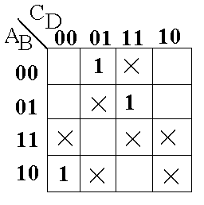
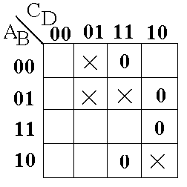

Slide 59
谢谢！

